Slide 1
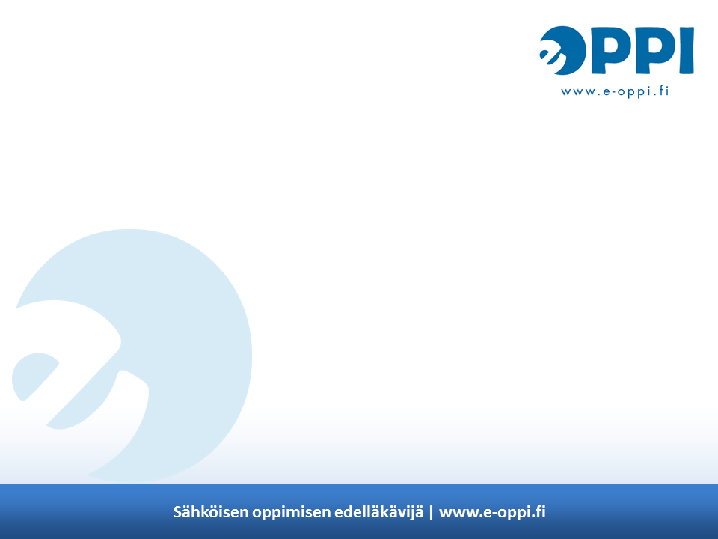
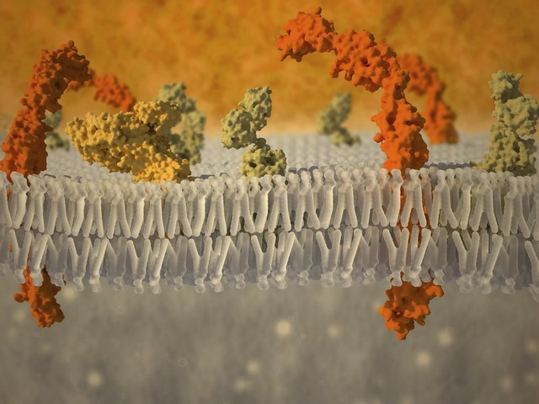
5. Solukalvo

Slide 2

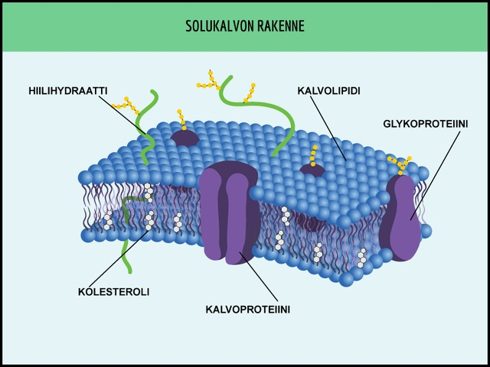
Solukalvon rakenne
Kalvolipidejä 2 kerrosta
Kalvoproteiineja joiden läpi kulkee aineita
Taipuisa rakenne
Kolesteroli jäykistää
Hiilihydraatteja

Slide 3
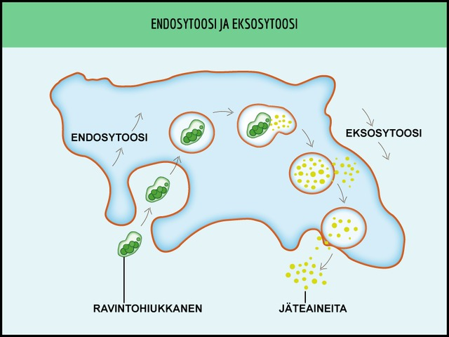
Endosytoosi ja eksosytoosi
Endosytoosi: Solu ympäröi ravintohiukkasen kalvorakkulalla → ainetta soluun.
Eksosytoosi: solu poistaa jätteitä ympäröimällä ne kalvorakkulalla ja sulauttamalla rakkulan yhteen solukalvon kanssa.

Slide 4
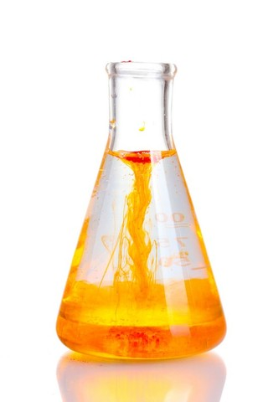
Diffuusio
Molekyylejä suuremmasta
pitoisuudesta pienempään
Väri tasoittuu astiassa
vähitellen diffuusion
seurauksena.

Slide 5
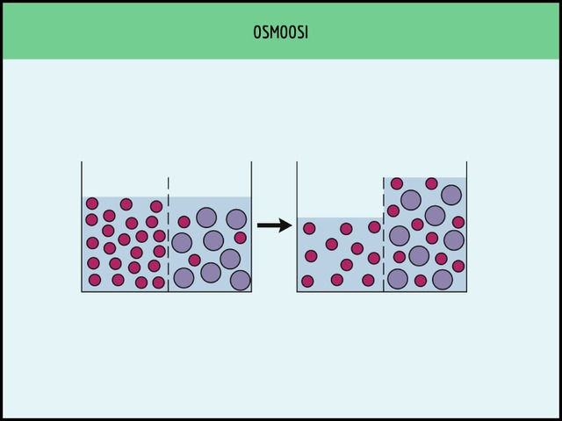
Osmoosi
Veden kulkeutuminen puoliläpäisevän kalvon läpi
Solukalvossa vesi kulkee akvaporiinien kautta.
Vesi kulkee sille puolelle,
jossa on enemmän
liuenneita aineita
(väkevämpään liuokseen)
Vesimolekyylejä siirtyy

Slide 6
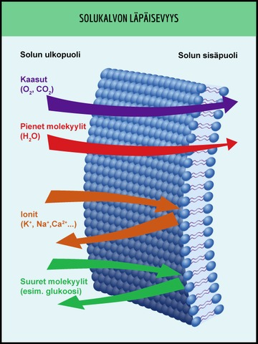
Solukalvon läpäisevyys
Kaasut ja pienet molekyylit solukalvon läpi diffuusion avulla
Varautuneet ja suuri-
kokoiset molekyylit
kulkevat proteiinien
kautta

Slide 7
Passiivinen kuljetus solukalvolla
Ei kulu energiaa
Esimerkiksi kaasut ja rasvaliukoiset aineet suoraan solukalvon läpi
Vesiliukoiset aineet kanavaproteiinien kautta (avustettu diffuusio)

Slide 8
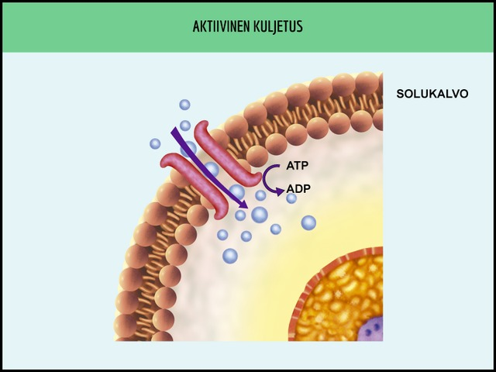
Aktiivinen kuljetus solukalvolla
Pienemmästä pitoisuudesta kohti suurempaa pitoisuutta → kuljettaminen vaatii energiaa

Slide 9
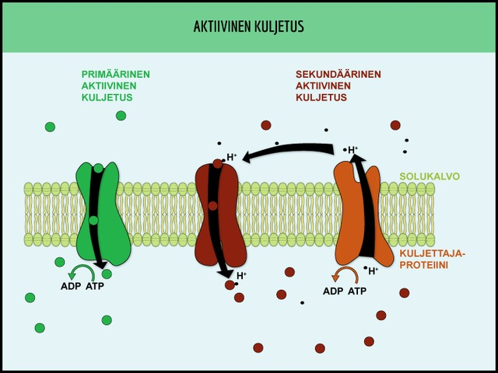
Aktiivisen kuljetuksen tavat
1) Primäärinen: pienemmästä suurempaan pitoisuuteen
2) Sekundäärinen: toista ainetta pitoisuuseron suuntaan ja toista sen vastaisesti

Slide 10
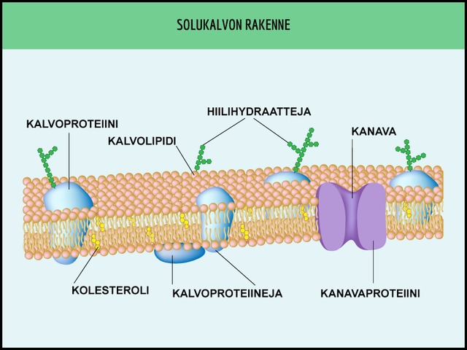
Kalvoproteiinit
Kuljettajia
Kuljetuskanavia
Entsyymejä
Viestinvälittäjiä
Tunnistajia
Kiinnitys-
mekanismeja

